Slide 1

Thứ Ba, ngày 18 tháng 02 năm 2025
Tiếng Việt
Khởi động

Slide 2



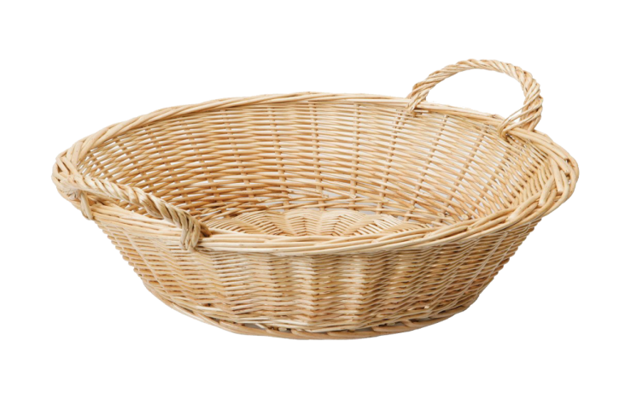
Trò chơi: Hái táo
1
4
5
6
3
2
nghỉ hưu
con cừu
ốc bươu
bưu điện
hươu sao
ngải cứu
Notes:
Bấm vào quả táo để ra câu hỏi, bấm lại vào quả táo để quả táo di chuyển xuống giỏ

Slide 3

Thứ Ba, ngày 18 tháng 02 năm 2025
Tiếng Việt
Bài 113: oa - oe
oa
oe

Slide 4


Thứ Ba, ngày 18 tháng 02 năm 2025
Tiếng Việt:
Bài 113: oa - oe ( Tiết 1)
oa
o
a
o - a - oa
cái loa
oa

Slide 5
Thứ Ba, ngày 18 tháng 02 năm 2025
Tiếng Việt:
Bài 113: oa - oe
oa
loa
cái loa

Slide 6

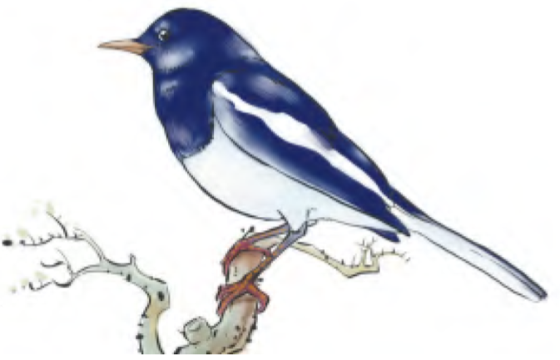
oe
o
e
o – e - oe
oe
chích choè

Slide 7
Thứ Ba, ngày 18 tháng 02 năm 2025
Tiếng Việt:
Bài 113: oa - oe ( Tiết 1)
So sánh vần oa và vần oe?
oa
a
o
e
oe

Slide 8
Thứ Ba, ngày 18 tháng 02 năm 2025
Tiếng Việt:
Bài 113: oa - oe ( Tiết 1)
oa
oe
loa
choè
cái loa
chích choè

Slide 9
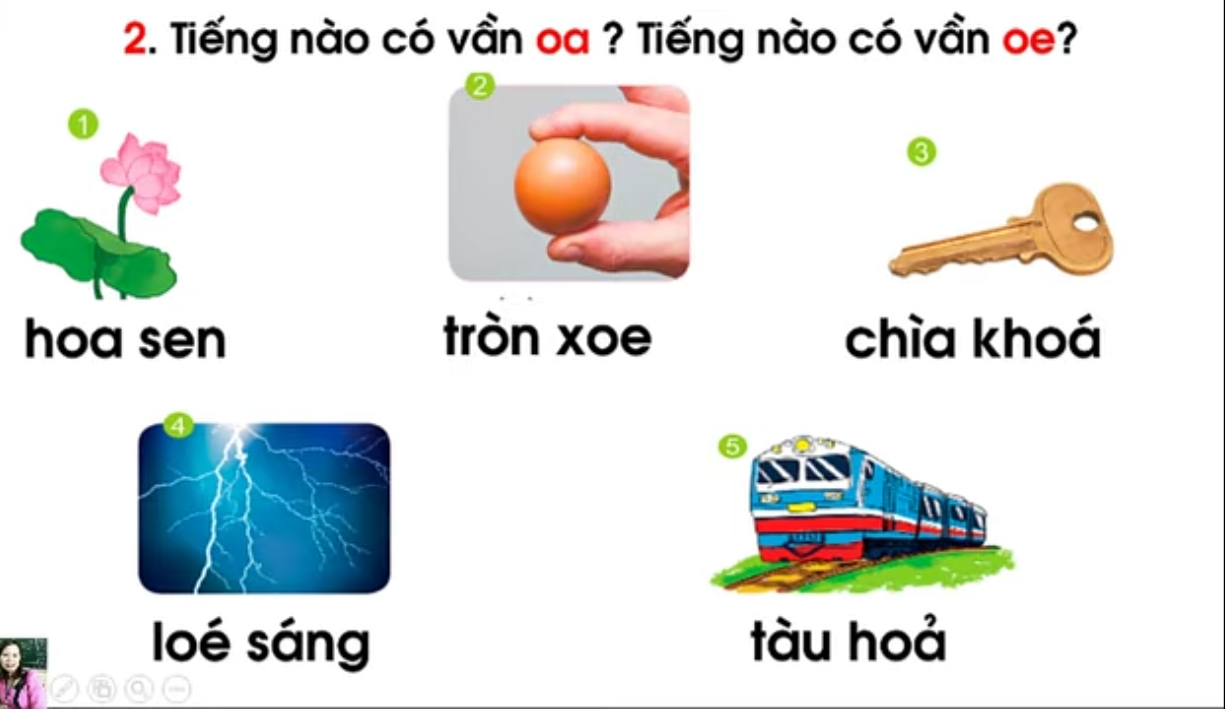

Slide 10
Thứ Ba, ngày 18 tháng 02 năm 2025
Tiếng Việt:
Bài 113: oa - oe ( Tiết 1)
Bài tập 1: Gạch 1 gạch dưới tiếng có vần oa.
Gạch 2 gạch dưới tiếng có vần oe.
1
2
3
hoa sen
tròn xoe
chìa khoá
4
5
loé sáng
tàu hoả

Slide 11
Tìm tiếng ngoài bài có vần: oa, oe
thoa
hoà
xoá
toả
xoã
hoạ
loe
hoè
choé
khoẻ
xoẽ
choẹ

Slide 12
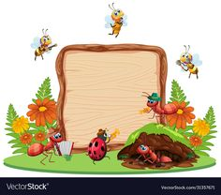



Tập viết

Slide 13
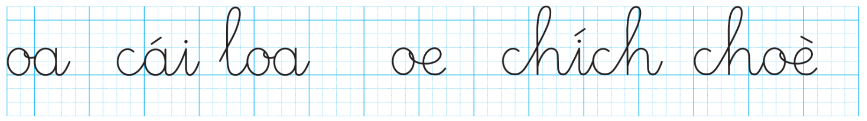

Slide 14




CHÚC CÁC THẦY GIÁO, CÔ GIÁO MẠNH KHỎE
CHÚC CÁC EM CHĂM NGOAN, HỌC GIỎI

